Slide 1
Приложение FIME
Министерство образования Новосибирской области ГБПОУ НСО «Новосибирский авиационный технический колледж имени Б.С. Галущака»
“Подбор игр по конфигурации Вашего компьютера”
Выполнил студент группы
ПР-22.106
Абрамчук Виталий

Slide 2
Актуальность темы
Игры – это неотъемлемая часть жизни многих людей. Однако, выбор подходящей игры для себя и конфигурации ПК может быть сложной и долговременной задачей. В этой связи, многие игроки ставят пожелания на первое место, но забывают о требовательности многих игр, в этом случае им поможет данное приложение.

Slide 3
Задачи разработки проекта
изучение рынка;
определиться с целевой аудиторией;
выбрать технологии разработки приложения;
разработать макет приложения;
разработать мобильное приложение.

Slide 4


Выбор технологии
Для создания программного продукта были использованы среда разработки Android Studio. Язык, на котором писалось приложение – Java.
Java выбран по причине того, что он проще большинства других языков , и легок в восприятии, а так же сосредоточен непосредственно на самом написании кода.
Java

Slide 5
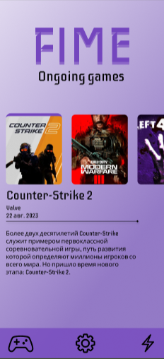
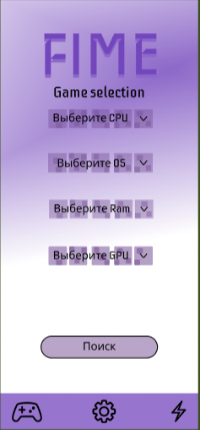
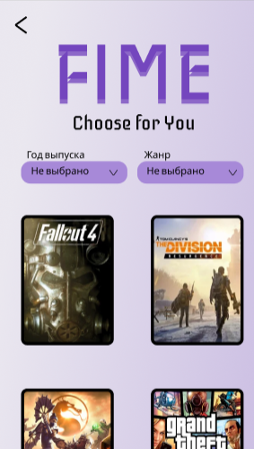
UI/UX дизайн

Slide 6
Приложение FIME
Министерство образования Новосибирской области ГБПОУ НСО «Новосибирский авиационный технический колледж имени Б.С. Галущака»
“Подбор игр по конфигурации Вашего компьютера”
Выполнил студент группы
ПР-22.106
Абрамчук Виталий

